Slide 1



地
球
Protect the earth
保
护
—人与自然和谐共生—
汇报人：优品PPT

Slide 2

目录/contents
一
美丽的地球
二
地球遭受的危害
三
怎样保护地球

Slide 3
—人与自然和谐共生—
优品章节
美丽的地球

Slide 4
美丽的地球
https://www.ypppt.com/
地球简介
地球（英语：Earth）是太阳系八大行星之一，按离太阳由近及远的次序排为第三颗。它有一个天然卫星——月球，二者组成一个天体系统——地月系统。地球作为一个行星，远在46亿年以前起源于原始太阳星云。地球会与外层空间的其他天体相互作用，包括太阳和月球。地球是上百万生物的家园，包括人类，地球是目前宇宙中已知存在生命的唯一天体。地球赤道半径6378.137千米，极半径6356.752千米，平均半径约6371千米，赤道周长大约为40076千米，地球上71%为海洋，29%为陆地，所以太空上看地球呈蓝色。地球是目前发现的星球中人类生存的唯一星球。

Slide 5

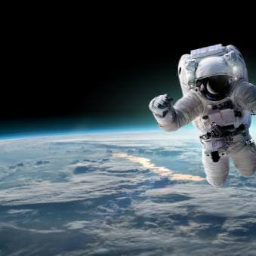
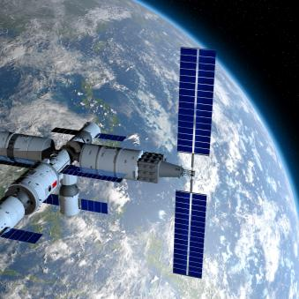
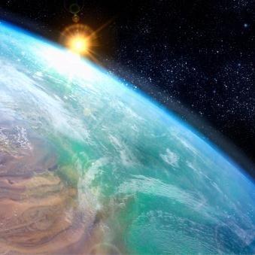
美丽的地球
美丽的地球—照片集

Slide 6

美丽的地球
美丽的地球将不再美丽……
保护地球，刻不容缓

Slide 7
—人与自然和谐共生—
第二章节
地球遭受的危害

Slide 8
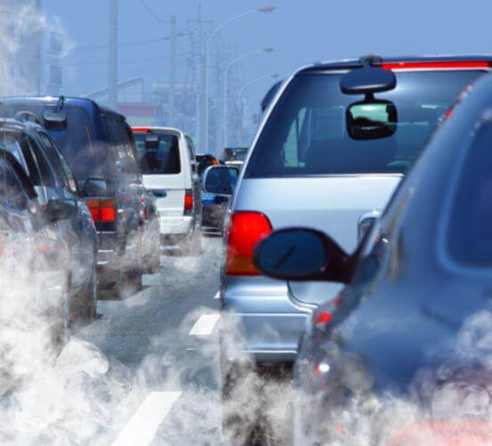
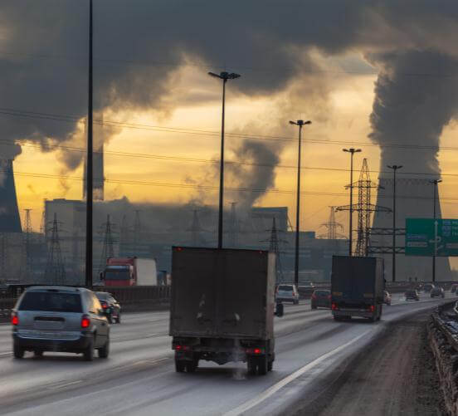
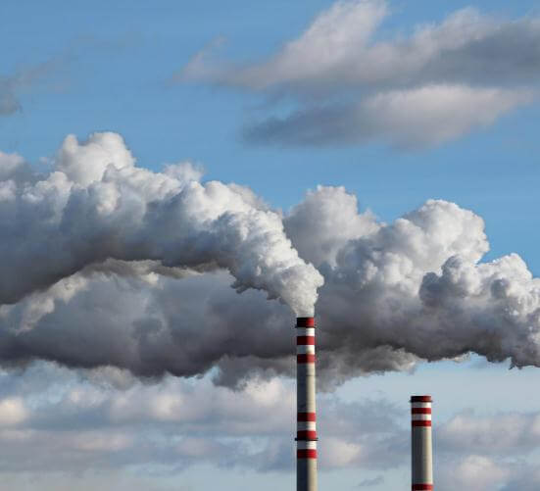
地球遭受的危害
原因一：大气污染
难道我们以后就要呼吸这样的空气吗？

Slide 9
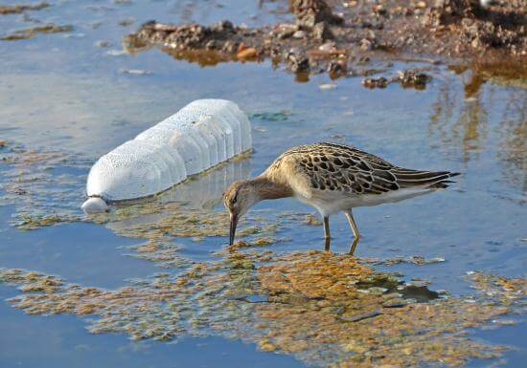
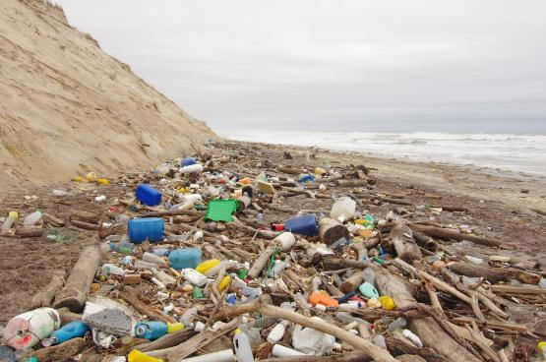
地球遭受的危害
原因二：水污染
难道我们以后要喝这样的水吗？
PPT下载 http://www.ypppt.com/xiazai/

Slide 10
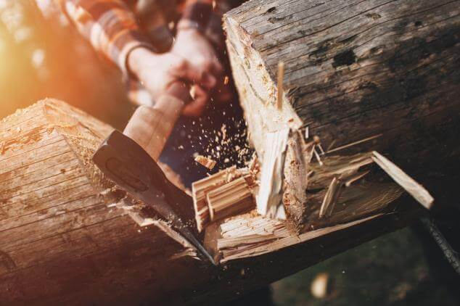
地球遭受的危害
原因三：过度砍伐
自19世纪中期，约在1852年之后，地球已经经历了前所未有的森林破坏，欧洲的森林正在被酸雨侵蚀，而西伯利亚的森林非常大的地区自从苏联瓦解之后就被转成耕地。

Slide 11
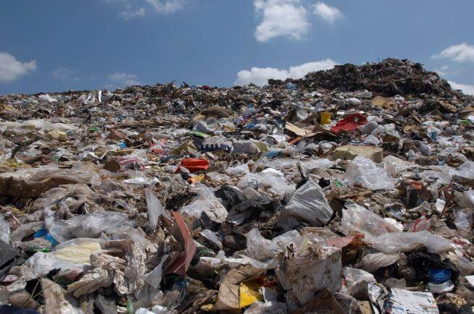

地球遭受的危害
原因四：白色垃圾
这让地球情何以堪

Slide 12
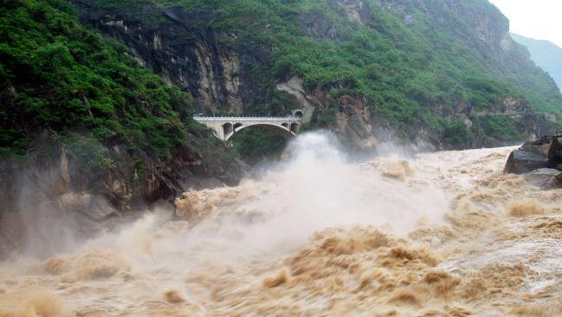
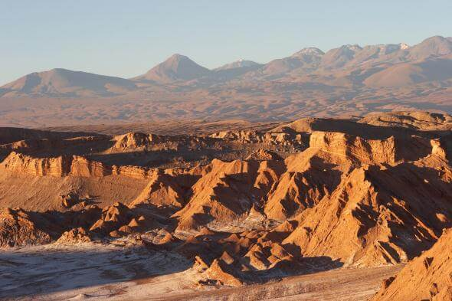
地球遭受的危害
然而，人类做的这些事情，大自然也已它自己的方式回报我们……
沙漠化
泥石流
Notes:
https://www.ypppt.com/

Slide 13
—人与自然和谐共生—
第三章节
怎样保护地球

Slide 14


怎样保护地球
我们能做些什么？

Slide 15
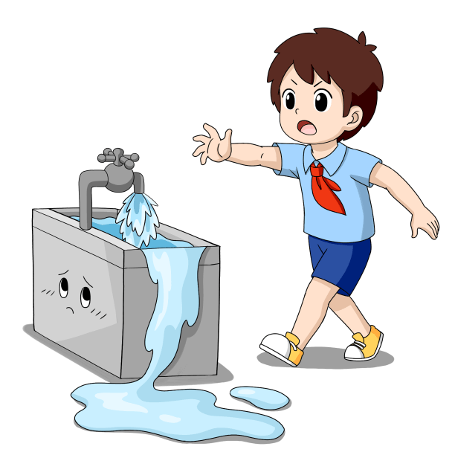
怎样保护地球
日常能做的：
减少使用一次性筷子和杯子
减少使用一次性筷子和杯子:拒绝环境污染,保护森林资源。
节约用水
节约用水，用完水后及时关掉水龙头。增强节水意识

Slide 16



怎样保护地球
日常能做的：
随手关灯
离开房间时,随手关电灯，节约用电。

Slide 17
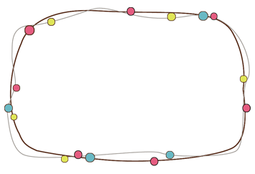
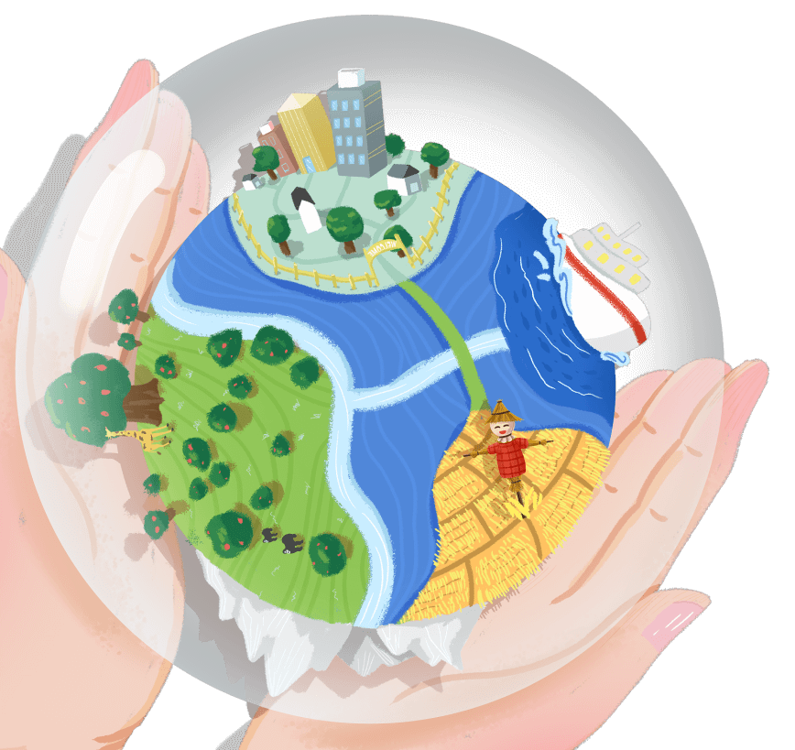
怎样保护地球
使用节能灯
使用节能灯，也是节能减排的重要之举。
使用购物袋
外出购物时，自备购物袋，减少使用塑料袋。

Slide 18


怎样保护地球
改变出行方式
乘公共交通工具出行
骑自行车出行

Slide 19
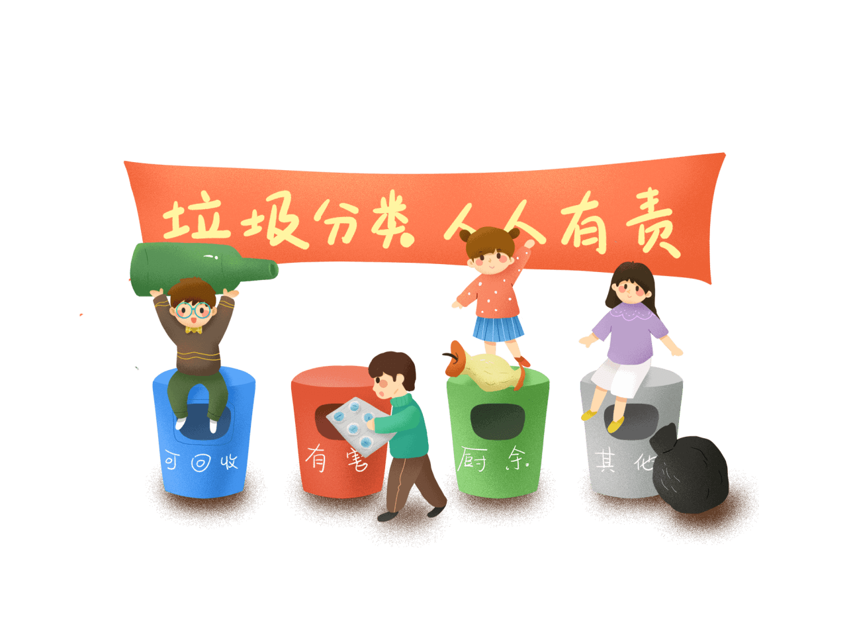
怎样保护地球
注意废物的回收和利用

Slide 20
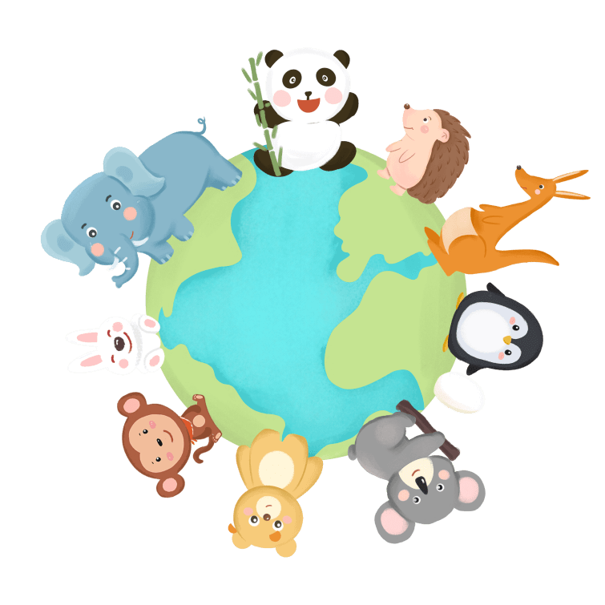
怎样保护地球
爱护野生动物
1、物种消失最终危及的是我们人类的存。
2、我们要爱护鸟,不吃野生动物，特别是国家规定的保护动物。

Slide 21

怎样保护地球
环保承诺宣言：
①我们承诺节约用电，自然光充足时关闭室内灯。离开教室时关闭教室灯。
②我们承诺节约用水，用水时尽量使用小水流，用完及时关闭水龙头。
③我们承诺节约粮食，不剩饭，培养节俭品质。
④我们承诺节约用纸，一张纸两面用，垃圾分类扔进垃圾箱。
⑤我们承诺爱护公物，门窗轻关轻开，桌椅轻搬轻放。

Slide 22

怎样保护地球
环保承诺宣言：
⑥我们承诺爱护动植物，不折花、不攀树，不践踏绿地。
⑦我们承诺不吸烟。
⑧我们承诺做好卫生值日，保持环境卫生。
⑨我们承诺我们自觉学习环保知识，提高环保意识;
我们承诺我...们带动朋友、亲人参与环保行动，积极向社会宜传环保;

Slide 23

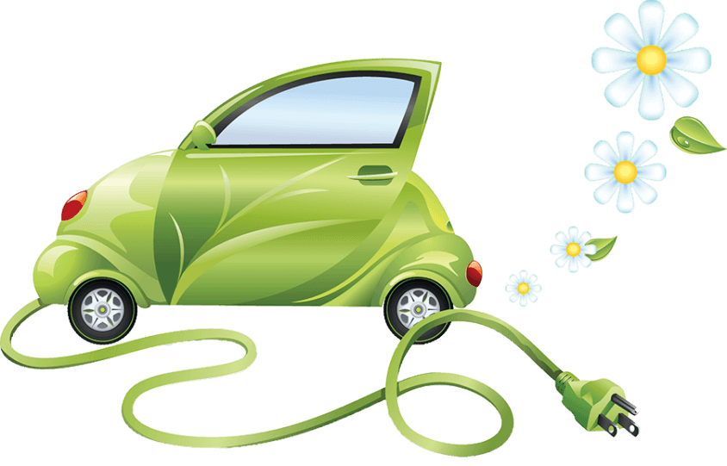
怎样保护地球
让我们从身边做起，爱护环境保护自然,拯救地球,还人类一个绿色世界!
让慰蓝明镜般的天空、清新的空气、清澈见底的河流、绿色的森林原野成为地球永远的风景。

Slide 24
地
球
Protect the earth
保
护
—人与自然和谐共生—
汇报人：优品PPT

Slide 25
更多精品PPT资源尽在—优品PPT！
www.ypppt.com
PPT模板下载：www.ypppt.com/moban/ 节日PPT模板：www.ypppt.com/jieri/
PPT背景图片：www.ypppt.com/beijing/ PPT图表下载：www.ypppt.com/tubiao/
PPT素材下载： www.ypppt.com/sucai/ PPT教程下载：www.ypppt.com/jiaocheng/
字体下载：www.ypppt.com/ziti/ 绘本故事PPT：www.ypppt.com/gushi/
PPT课件：www.ypppt.com/kejian/
Notes:
模板来自于 优品PPT https://www.ypppt.com/

